Slide 1
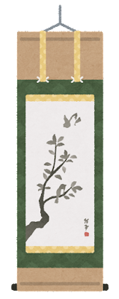
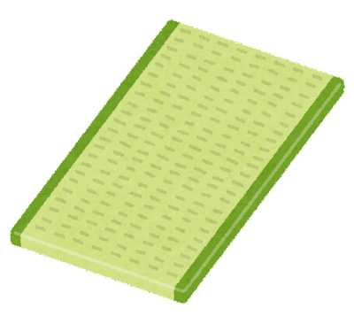
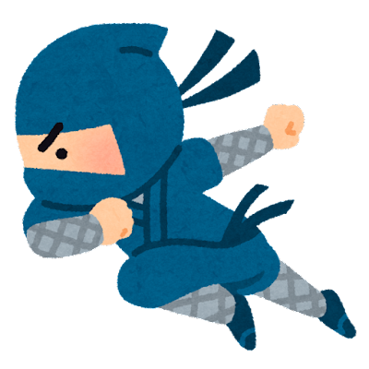
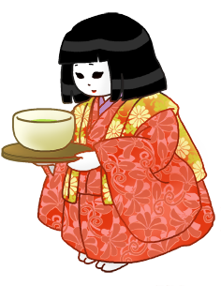
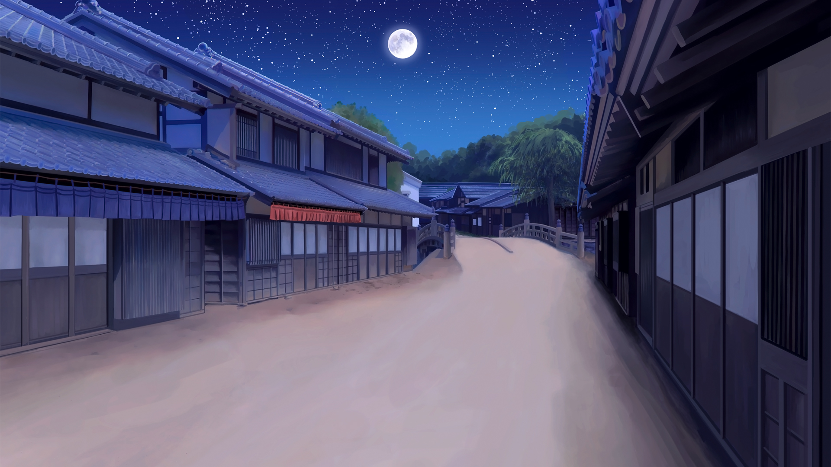
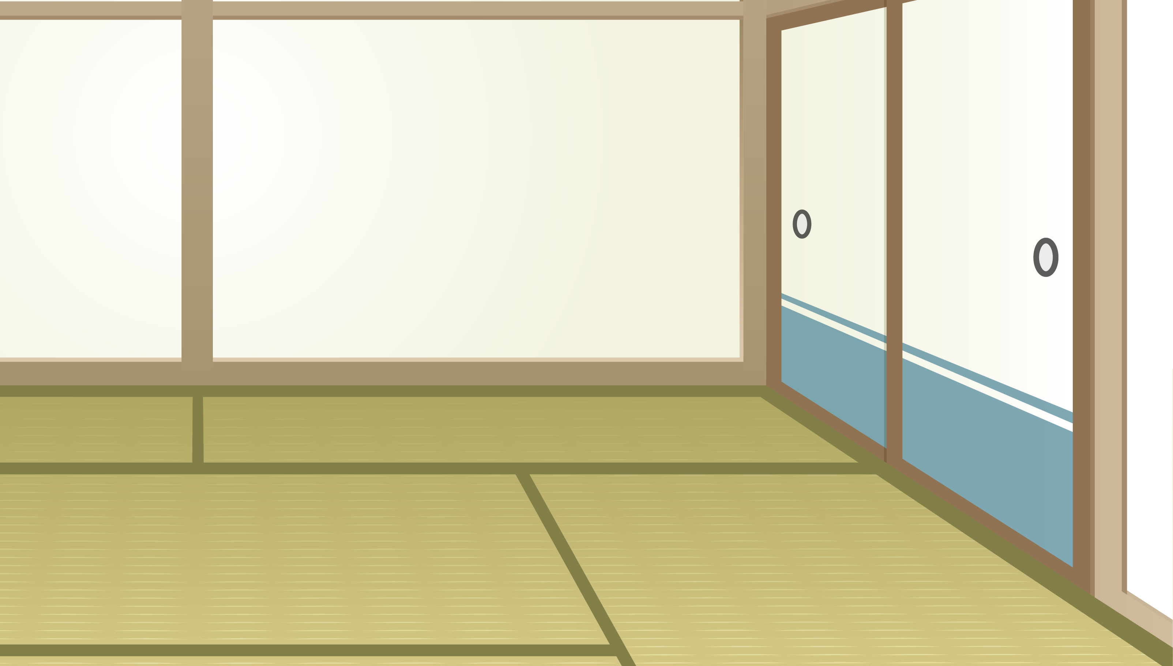
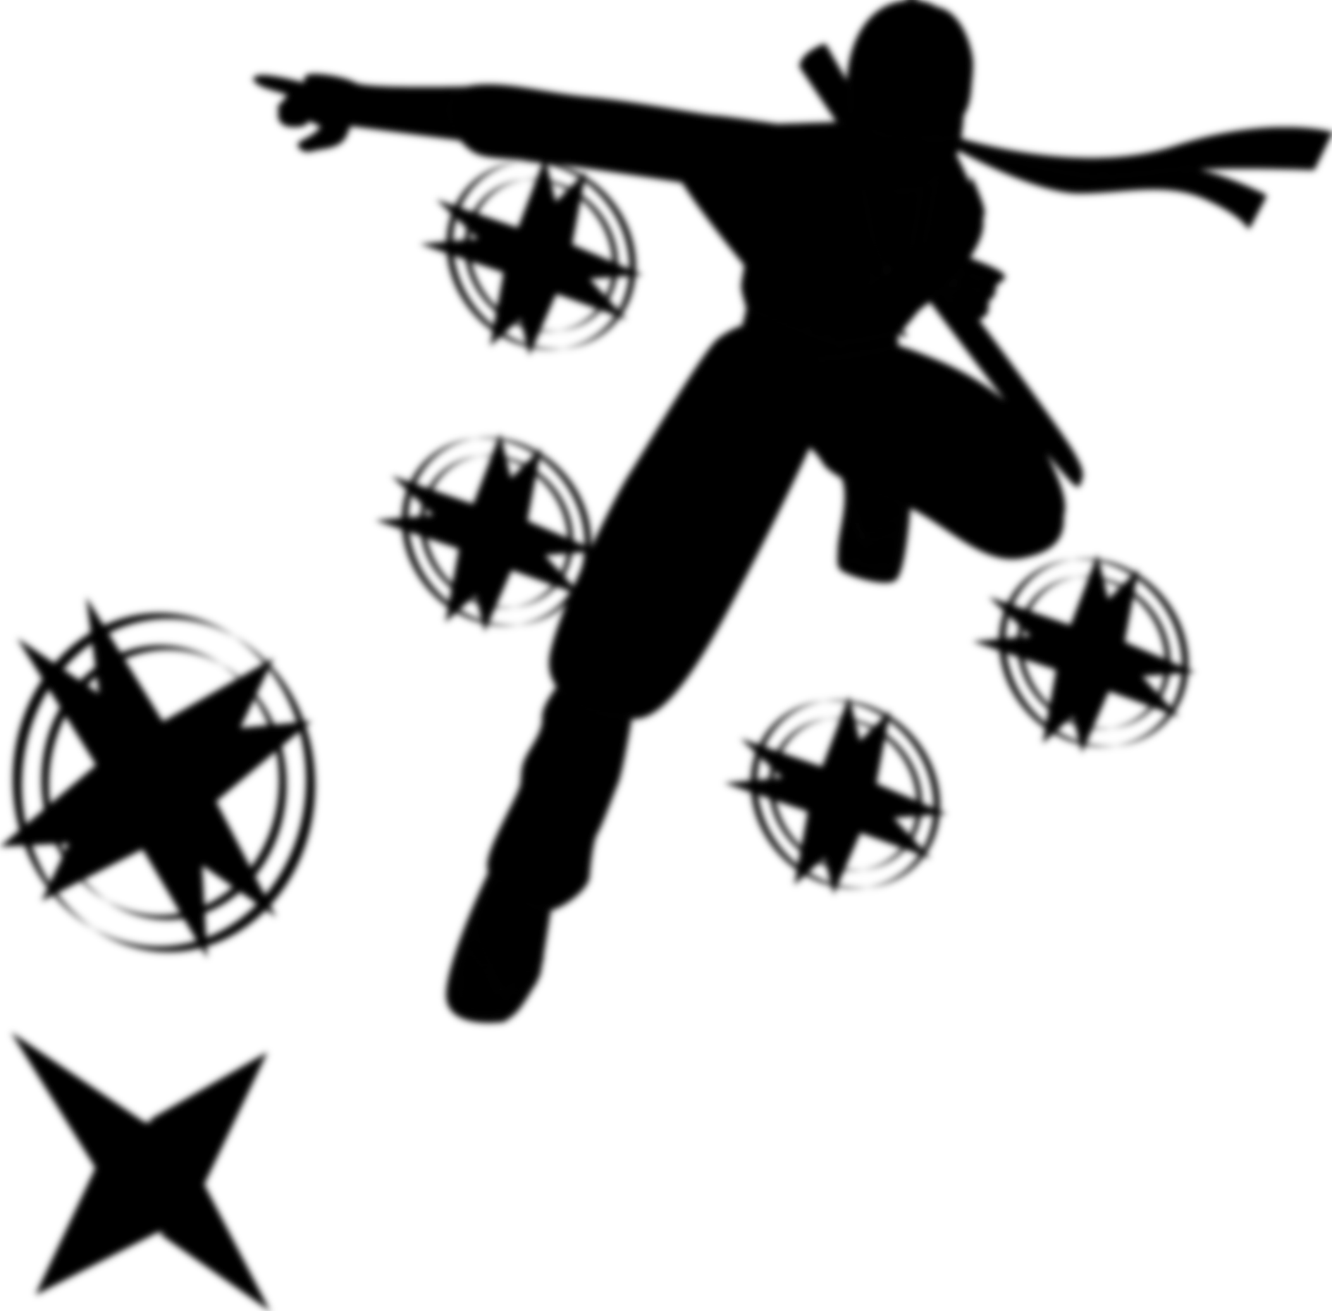
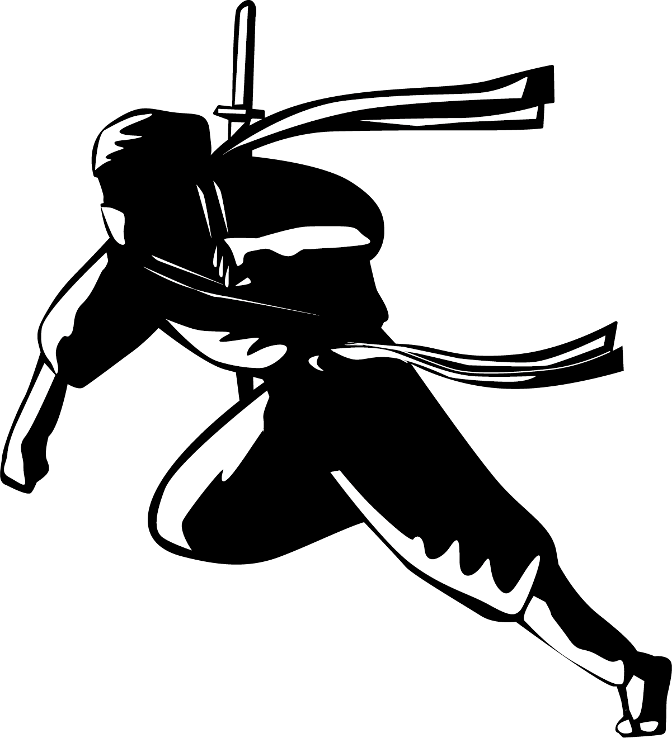

逃げる!!!やつ
『CELESTEっぽい』じゃなくて『逃げる!!』を
中心にしないと発想が凝り固まって面白くなくなる。
からくりを利用して里から脱出しろ。
地味なゲームにならないようにプレイヤーがハマれる要素と
忍者らしさを感じられる要素を
ギミックを使うのは良いが、プレイヤーが
パッと見で気付けるギミックを作ろう
そこから『こうすれば良い具合に行ける…？』に転換させて!!
汝、裏切りの抜け忍にござる…
からくりを使い追手を撒くでござる!!
後ろからは追手が…
別の部屋に逃げれぬか…
起動して障害物として利用できぬか…
“元”仲間を欺け
回転壁
座敷からくり

